Slide 1
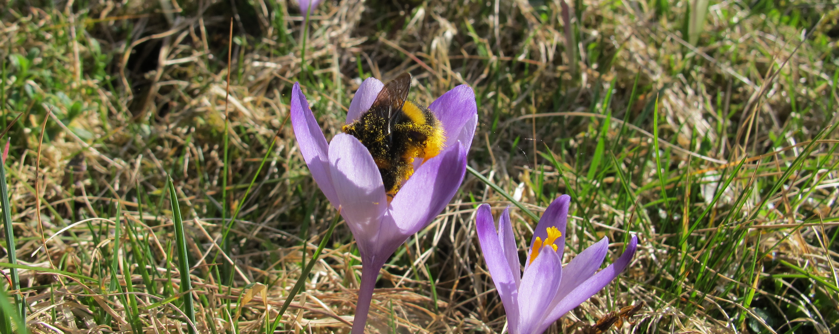
Pru čmru – monitoring čmrljih matic
Foto: D. Bevk
Danilo Bevk, Blaž Koderman, Mojca Pibernik, Tadej Verbič, Ladeja Fajfar, Danijel Kablar, Johanna A. Robinson;
Čmrljica – slovensko društvo za varstvo opraševalcev
2. NACIONALNI DOGODEK (2024) “Odkrivaj, sodeluj, raziskuj: Iz teorije v prakso”
Ljubljana, 4. december 2024

Slide 2
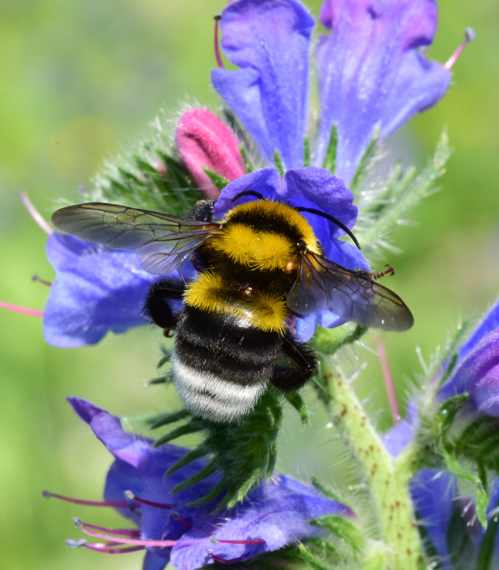
Zakaj opazovati čmrlje?
Ker zagotavljajo eno ključnih ekosistemskih storitev.
Ker so ogroženi.
Ker so pokazatelj sprememb v okolju.
Ker se s tem nekaj novega naučimo.
Ker je zabavno. ☺
Foto: B. Koderman
Pru čmru – monitoring čmrljih matic

Slide 3
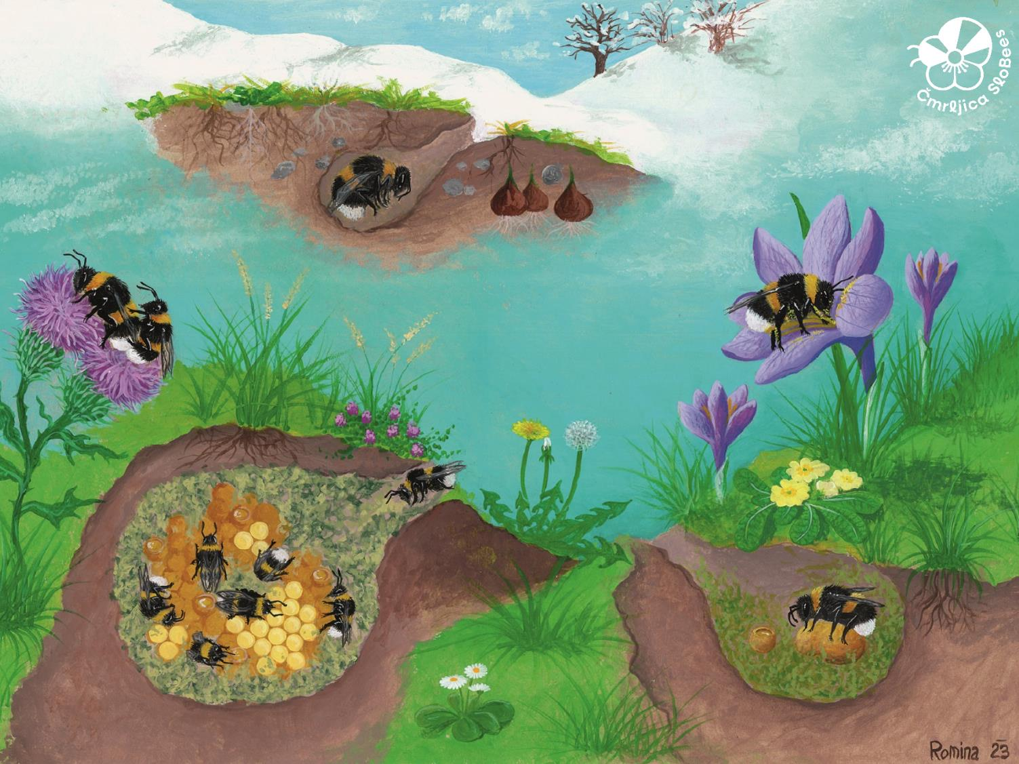
Zakaj opazovati matice čmrljev?
Večje, bolj opazne
Znanilke pomladi
Krajša sezona
Pru čmru – monitoring čmrljih matic

Slide 4
Kaj nas zanima?
Kdaj postanejo matice dejavne?
Na katerih rastlinah se hranijo?
Kakšne so razlike med vrstami?
Razširjenost vrst
…
Razlike med leti
Foto: D. Bevk
Pru čmru – monitoring čmrljih matic

Slide 5
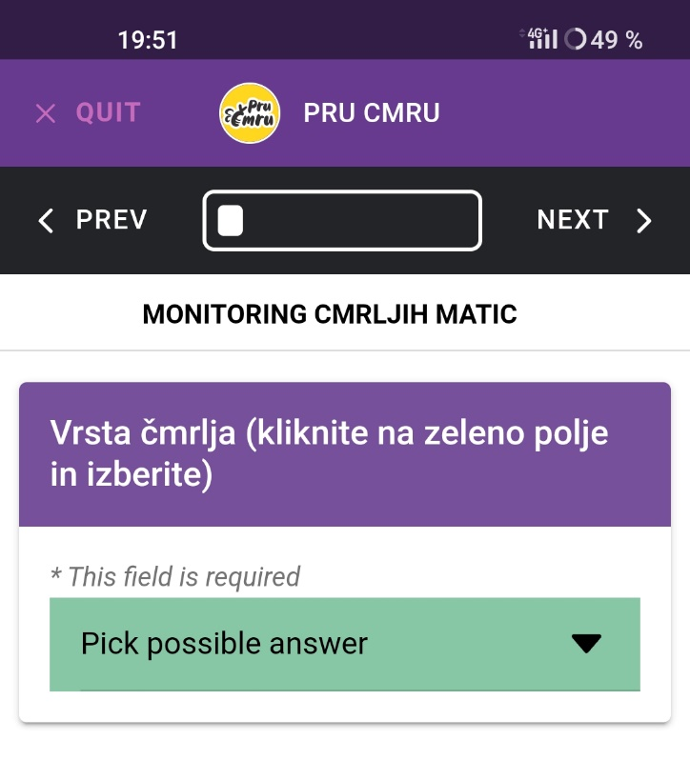
Kako beležiti in sporočati podatke?
Iskali aplikacijo, ki omogoča:
Izbiro odgovorov s seznama
Nalaganje fotografij
Beleženje lokacij
Brezplačna
Foto: D. Bevk
Pru čmru – monitoring čmrljih matic

Slide 6
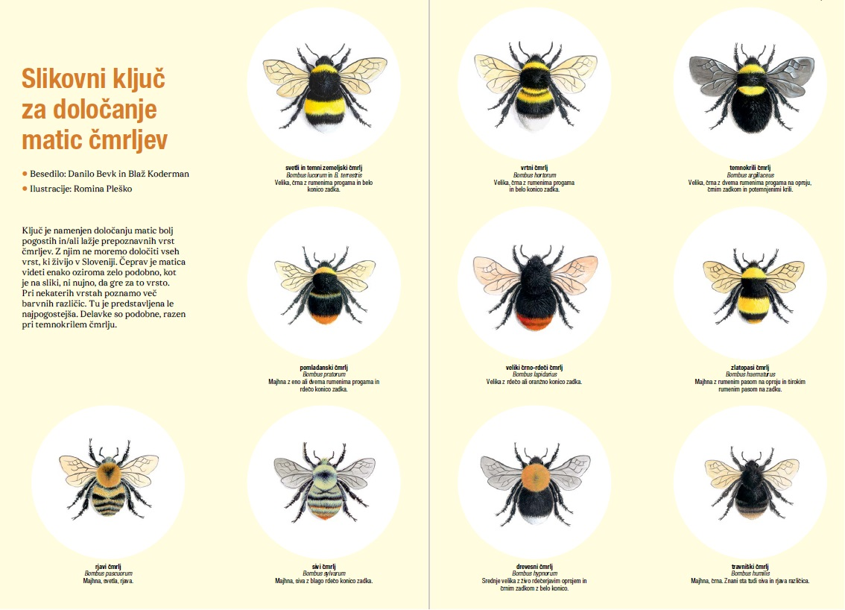
Izvedba prve akcije
Sredina februarja – april 2024
Promocija – FB, IG, X, Brenčač
Podpora:
spletna stran
Brenčač
FB skupina (310 članov)
Obveščanje
tedenska poročila (FB, IG, X)
mesečna poročila (e-novice, FB, IG, X)
Simbolične nagrade
Pru čmru – monitoring čmrljih matic

Slide 7
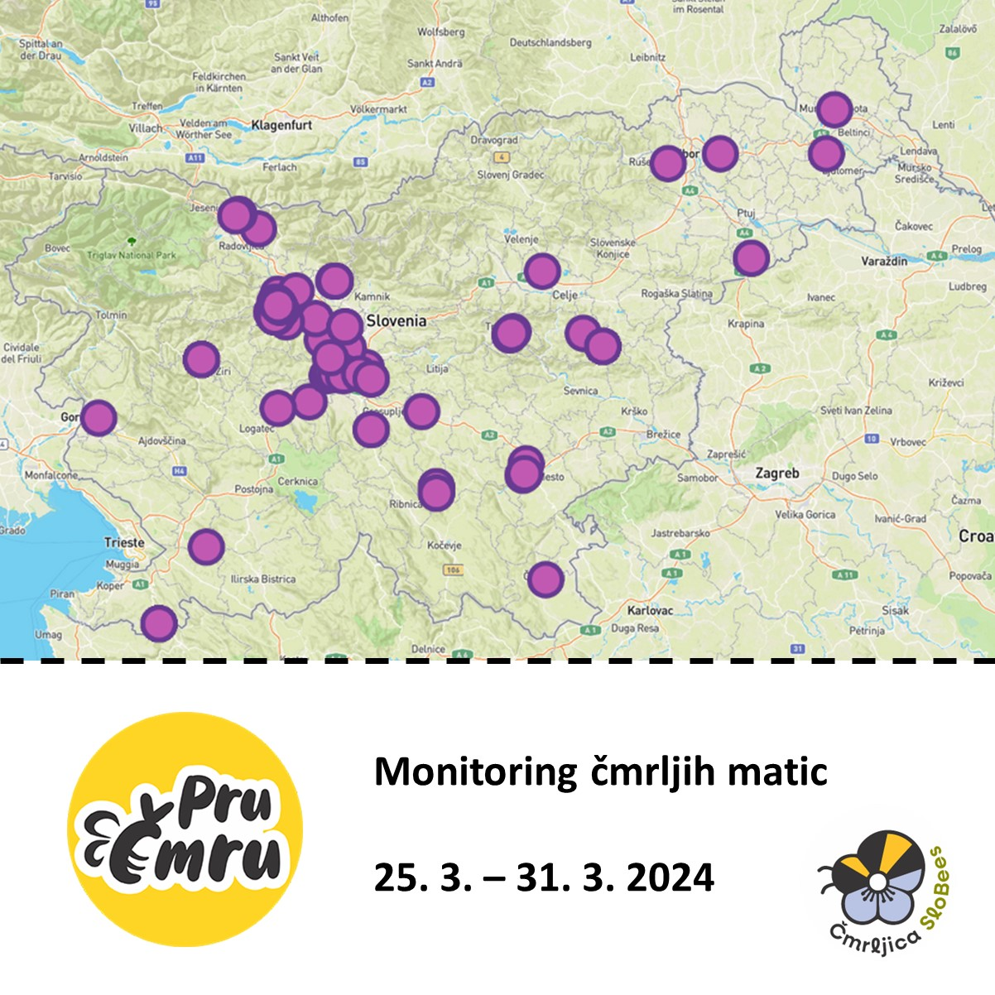
Pru čmru – monitoring čmrljih matic

Slide 8
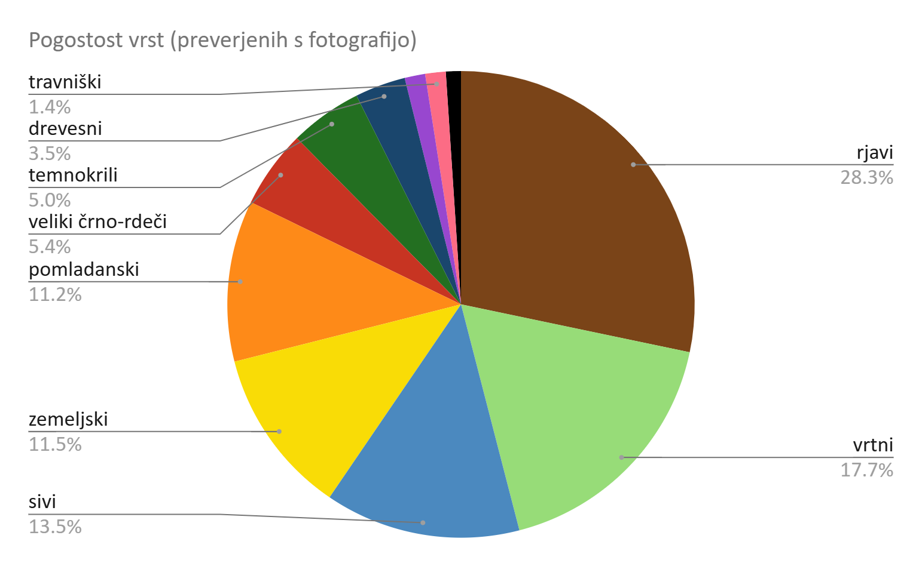
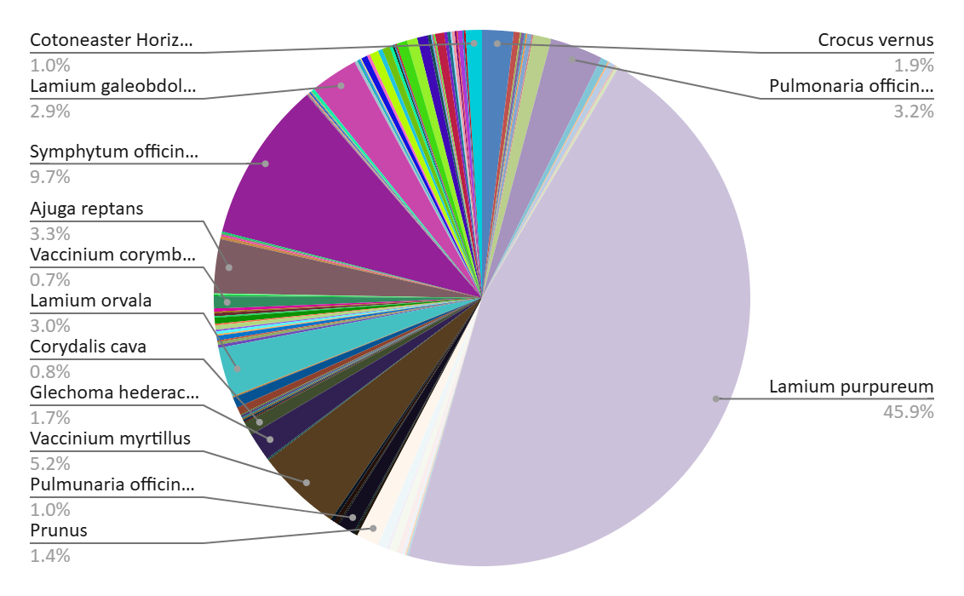
Rezultati
Vsaj 79 sodelujočih
1479 podatkov
80 % podatkov s fotografijo
od tega:
uporabnih 92 %
pravilno določenih 80 %
Pru čmru – monitoring čmrljih matic

Slide 9
Izkušnje prvega leta
Zelo dober odziv za prvo leto.
Zelo je pomembno delo s sodelujočimi, usmerjanje in sprotno obveščanje o rezultatih.
Zbrani uporabni podatki.
Aplikacija dobro služi potrebam.
Foto: D. Bevk
Pru čmru – monitoring čmrljih matic

Slide 10
Načrti za naprej
Nadaljevanje, a z nekaterimi spremembami:
Obvezne fotografije
Omejitev števila opazovanj na lokacijo?
Več promocije
Foto: B. Koderman
Pru čmru – monitoring čmrljih matic

Slide 11
www.oprasevalci.si
Pru čmru – monitoring čmrljih matic
danilo.bevk@nib.si

Slide 12
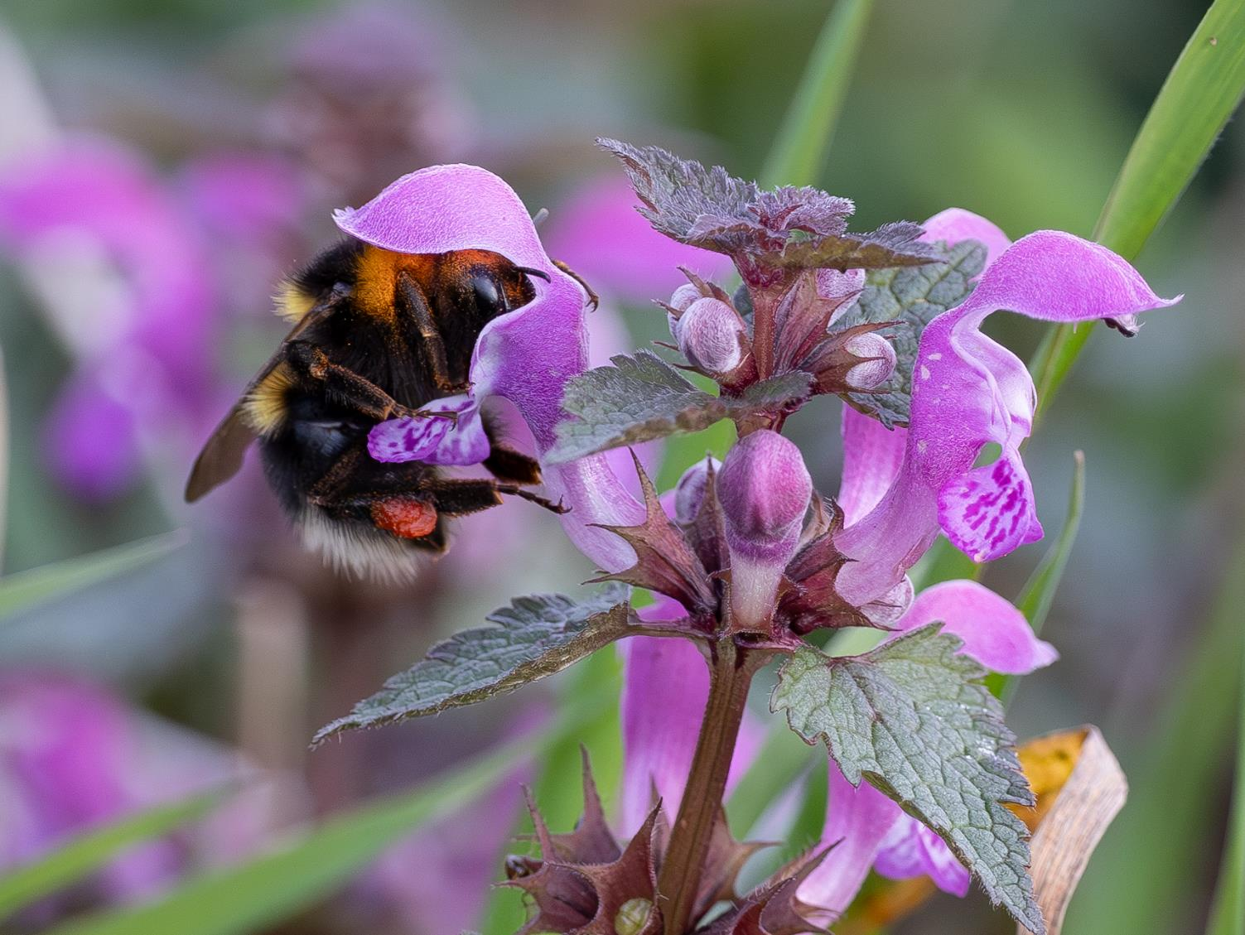
Foto: Luka Rifelj

